Slide 1
脳トレ 超難問立方体 パズルクイズ
難易度
二つの立体を合体させて
立方体を作ろう
？
Notes:
問題を読みましょう。

Slide 2
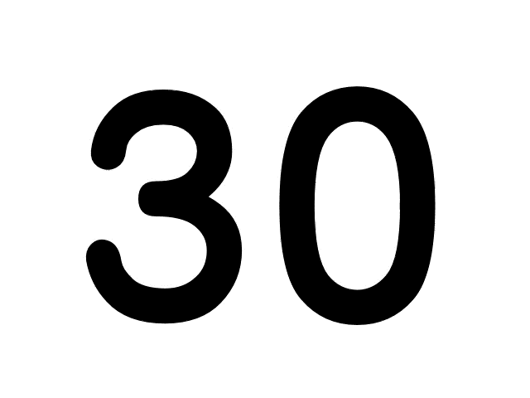
Ｑ１
難易度
？
A
B
C
×
×

Slide 3
Ｑ２
難易度
？
A
B
C
×
×

Slide 4
Ｑ３
難易度
？
A
B
C
×
×

Slide 5
Ｑ４
難易度
？
A
B
C
×
×

Slide 6
Ｑ５
難易度
？
A
B
C
×
×

Slide 7
Ｑ６
難易度
？
A
B
C
×
×

